Slide 1
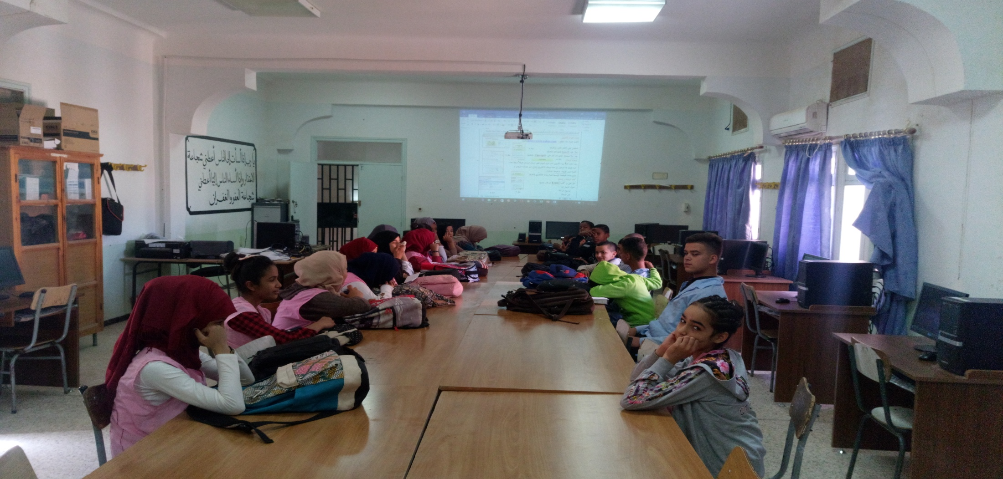
تقنيات تسيير
مخبر المعلوماتية
تحت إشراف
مفتش المادة السيّد: بقاري أحمد السعيد
إعداد وتقديم الأستاذ:
أولاد الحاج إبراهيم إبراهيم - متوسطة 17 أكتوبر1961 - ورقلة -

Slide 2
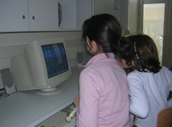
الإشكالية
تتوفر المدرسة على مخابر علمية وورشات تكنولوجية، وحديثا مخابر معلوماتية.
فهل يا ترى تخضع هذه الأخيرةلنفس ظروف وشروط تسيير سابقتيها؟

Slide 3
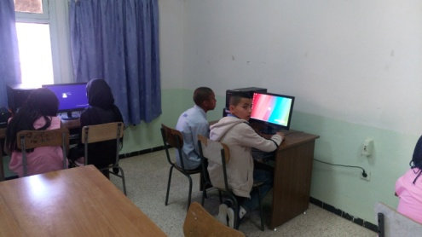
مقدمة
تطبيقا لسياسة الدولة )الغاية الثالثة الكبرى من المادة 02 والمادة 08 من القانون 08-04 المؤرخ في 01/23/ 2008المتضمن القانون التوجيهي للتربية الوطنية ( من اجل إدماج مادة المعلوماتية في كافة الأطوار التعليمية.

Slide 4
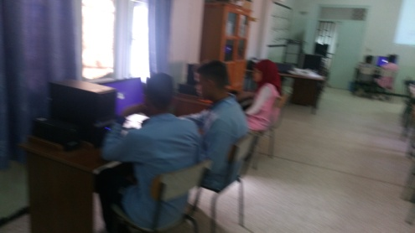
الجواب
إن مخبر المعلوماتية هو الفضاء الذي يخلق الجو المناسب للسير الحسن للعملية التعلمية التعليمية، لذا وجب ان تتوفر فيه مجموعة من المواصفات

Slide 5
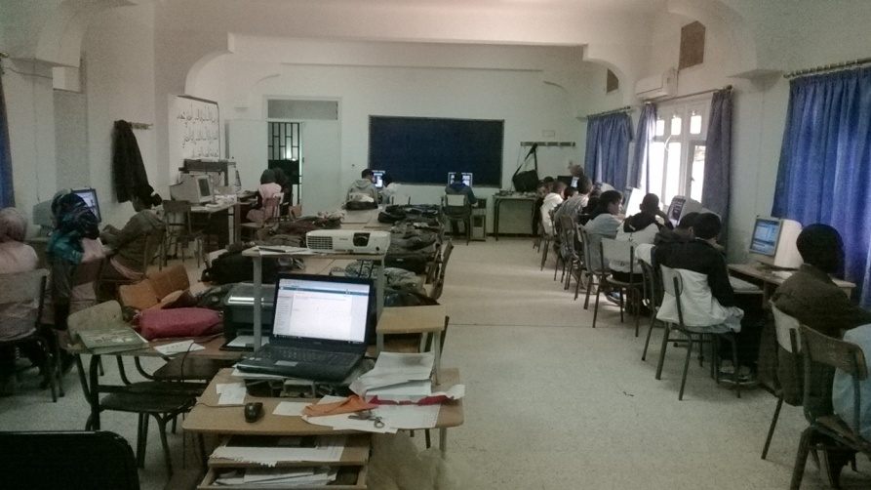
الفهرس
1 - التعريف بالمخبر
2 - محتويات المخبر الأساسية
3 - محتويات المخبر الملحقة
4 - مواصفات المخبر
5 - تسيير المخبر
6 - تحديد المسؤوليات
7 - توجيهات للحفاظ على المخبر

Slide 6

التعريف بالمخبر
مخبر المعلوماتية هو المكان والفضاء الذي يمارس فيه المتعلمون نشاطاتهم التطبيقية الخاصة بمادة المعلوماتية والذي يتوفر على كافة الأجهزة المدونة في وثيقة التجهيز .

Slide 7
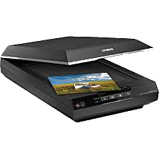
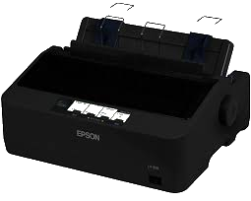

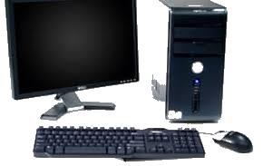


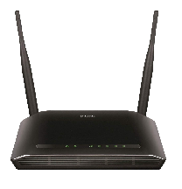

محتويات مخبر المعلوماتية
ماسح ضوئي
طابعتين
16 جهاز حاسوب بلواحقه
الشبكة المحلية سلكية
أو لاسلكية
الأنترنت
جهاز المحول، مبدل أو موجه
(routeur. Switch , hub)

Slide 8
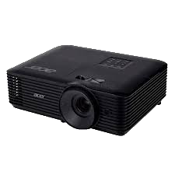
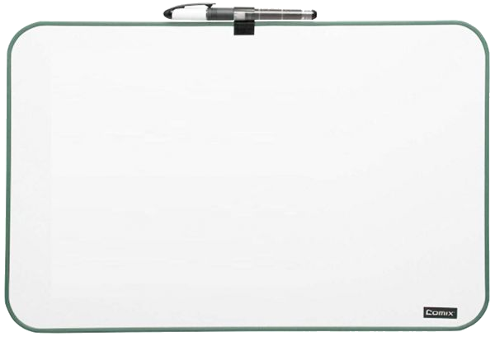
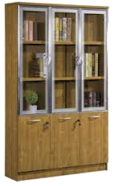
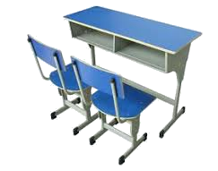
يضاف إلى الأجهزة المذكورة سلفا، ما يلي
Datashow
خزانة
سبورة بيضاء
طاولات وكراسي

Slide 9

مواصفات المخبر
من الواجب ان يستوفي مخبر المعلوماتية الشروط التالية:
قاعة المخبر لا تقل مساحتها عن 60 متر مربع.
الشبكة الكهربائية وفق المعايير المعمول بها.
توفره على القاطع التفاضلي Disjoncteur )).
التهوية والتكييف.

Slide 10
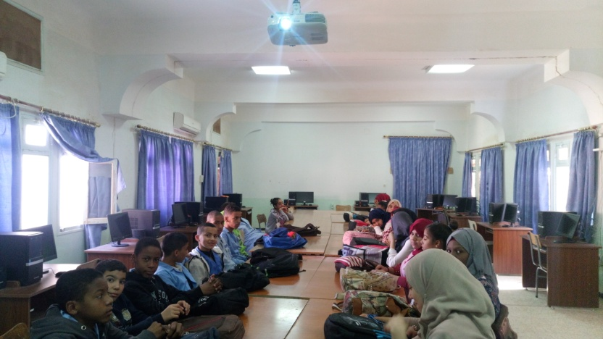
مواصفات المخبر( تابع )
الإضاءة والانارة اللازمتين.
تسييج النوافذ و ضمان الحماية و الأمن للمخبر بالوسائل الضرورية.
جهاز إطفاء الحرائق (Extincteur ).
ستائر النوافذ.

Slide 11
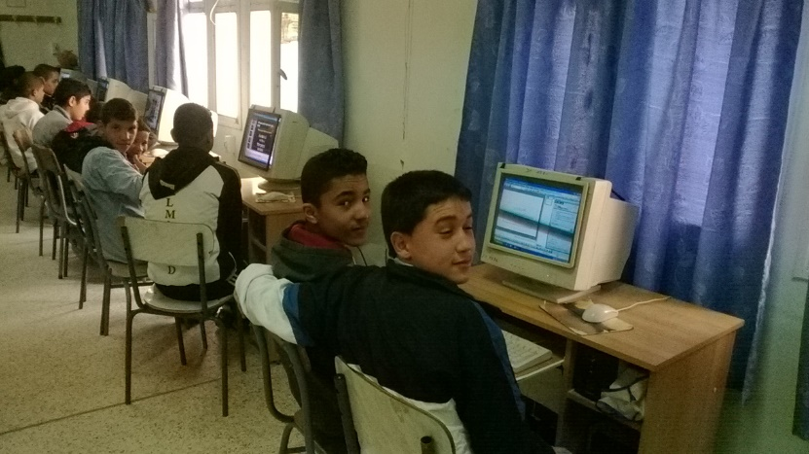
مواصفات المخبر( تابع )
الأغطية اللازمة لحماية أجهزة الحواسيب من الغبار.
ضمان النظافة الدورية للمخبر.
احترام المسافة اللازمة بين الحواسيب.
ترك مسافة الأمان بين الحواسيب والحائط.

Slide 12
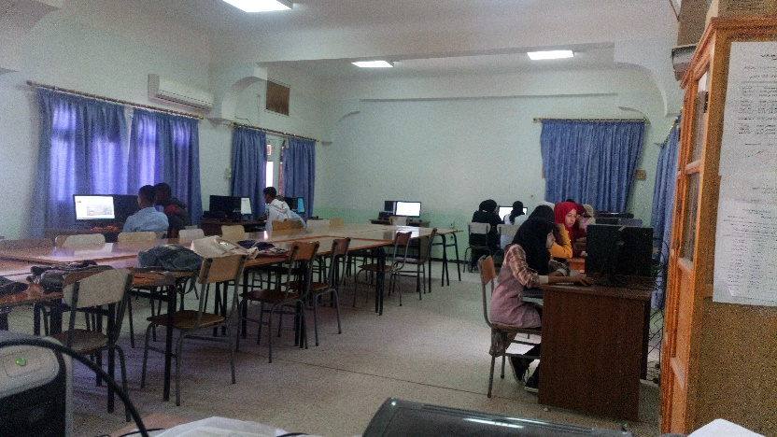
تسيير المخبر
لضمان السير الحسن للمخبر يجب الأخذ بعين الاعتبار ما يلي:
تعليق رزنامة استغلال المخبر.
تعليق توجيهات الحفاظ على المخبر.
تعليق تعليمات الحماية والامن المتداولة.
إنجاز واحترام مخطط جلوس التلاميذ ( وثيقة رقم 1 و رقم 2 )

Slide 13
حقيبة الأستاذ
المخبر
برامج تطبيقية
ملصقات
سجل الجرد
سجل متابعة المخبر
دليل تسيير المخبر
windowsنظام التشغيل:
برامج محاكاة لتركيب الحاسوب
برنامج محاكاة تثبيت نظام تشغيل
برنامج محاكاة إنشاء الشبكات
Larp
Algobox
Microsoft office
Notepad++
رزنامة استغلال المخبر
القانون الداخلي للمخبر
مخطط جلوس القسم
مخطط الجلوس في كل محطة
برامج إضافية
Antivirus
Deepfreeze
Net support school
Flash player
Winrar
Acrobat reader player

Slide 14
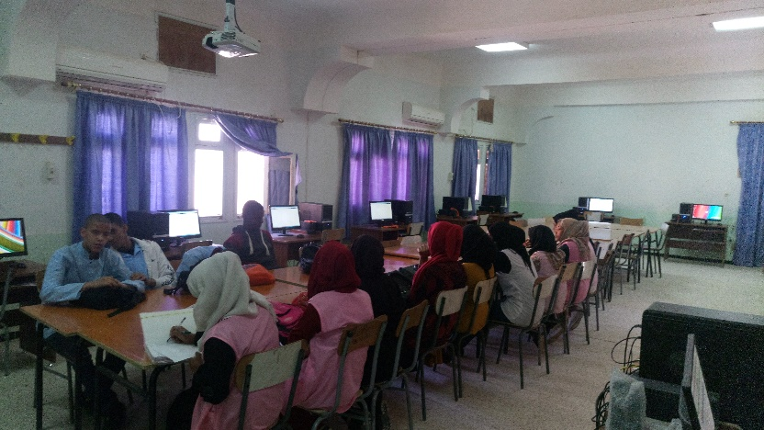
تسيير المخبر ( تابع )
ترقيم محطات العمل.
انجاز "سجل المخبر" لمتابعة وضعية الأجهزة (سجل مرقم ومؤشر من طرف السيد المدير) تحت مراقبة مفتش المادة ومفتش الإدارة، يتضمن في أوله جرد لعتاد المخبر. ( وثيقة رقم 03)
أماكن الحواسيب: يجب وضع الحواسيب بشكل يضمن راحة المتعلم ويسهل العملية التعلمية التعليمية ويمكن الأستاذ من مراقبة المتعلمين )الوضعية المعتمدة حاليا هي الوضعية " U " بحيث تكون الشاشات على مرأى الأستاذ( ( وثيقة رقم 04)

Slide 15
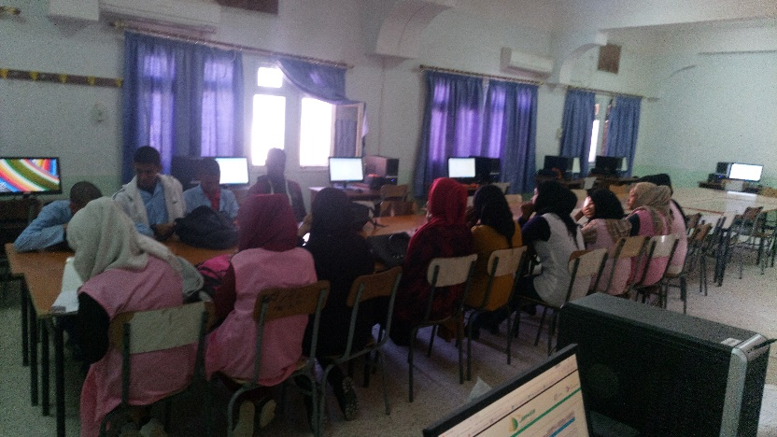
تحديد المسؤوليات
الإدارة والأستاذ مسؤولان على احترام الاعمال التطبيقية بالأفواج و لا يحق لأي كان جمع الافواج مهما كان السبب.
الإدارة ملزمة باحترام التنظيم التربوي المعمول به (1+1سا) بالنسبة للتعليم الثانوي و(0+1سا) للتعليم المتوسط
الأستاذ مسؤول على أجهزة المخبر أثناء الحصة.

Slide 16
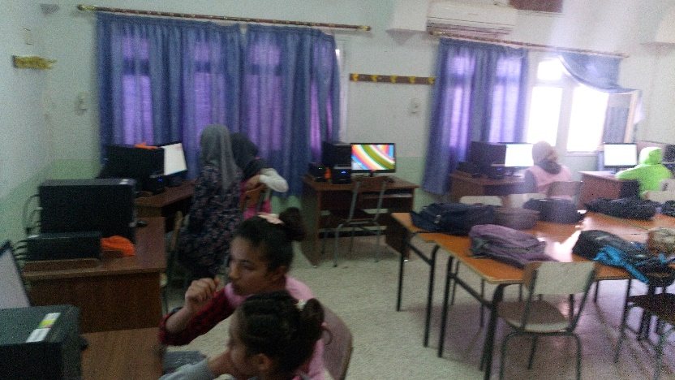
تحديد المسؤوليات ( تابع )
الإدارة هي المسؤول الوحيد على المخبر خارج أوقات عمل الأساتذة
يمكن للأستاذ أن يحتفظ بنسخة من مفاتيح المخبر بموافقة الإدارة.
الأستاذ مسؤول على تثبيت البرمجيات اللازمة لتنفيذ المنهاج.
الأستاذ مجبر على ملئ « سجل المخبر » عند حدوث عطب في العتاد. ( وثيقة رقم 03)

Slide 17

تحديد المسؤوليات ( تابع )
الأستاذ مطالب بإبلاغ إدارة المؤسسة بتقرير كتابي عن كل تعطل أو خلل في الأجهزة
يمنع منعا باتا تحويل أجهزة المخبر الموجهة أصلا لتعليم التلاميذ إلى أي جهة أخرى مهما كان السبب.

Slide 18
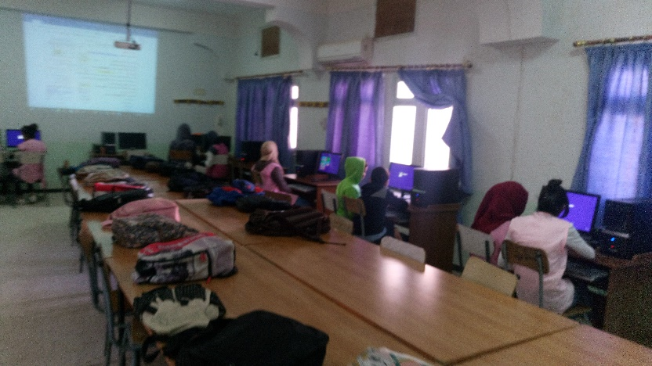
توجيهات للحفاظ على مخبر المعلوماتية
ضرورة استعمال السبورة البيضاء ( لا ينصح باستعمال الطبشور في المخبر ).
تحسيس وتوعية التلاميذ بأهمية الأجهزة و أنها ملك لهم.
معاينة حالة الأجهزة قبل بداية ونهاية كل حصة من طرف الأستاذ.
يمنع منعا باتا الأكل وإحضار القهوة والشاي وكافة أنواع السوائل داخل المخبر

Slide 19
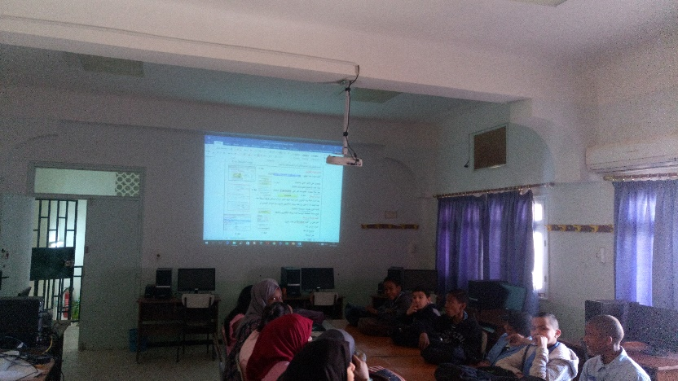
توجيهات للحفاظ على مخبر المعلوماتية
( تابع )
اسناد الأجهزة للتلاميذ بحيث كل متعلم يشغل نفس المنصب طيلة السنة الدراسية وبدون تغيير حتى تحدد مسؤولية التلاميذ عن الجهاز المستعمل ويعلق مخطط جلوس التلاميذ داخل المخبر.
إنجاز الرزنامة الأسبوعية لاستعمال المخبر وتعلق داخله.
تغطية الأجهزة عند نهاية الحصة.

Slide 20
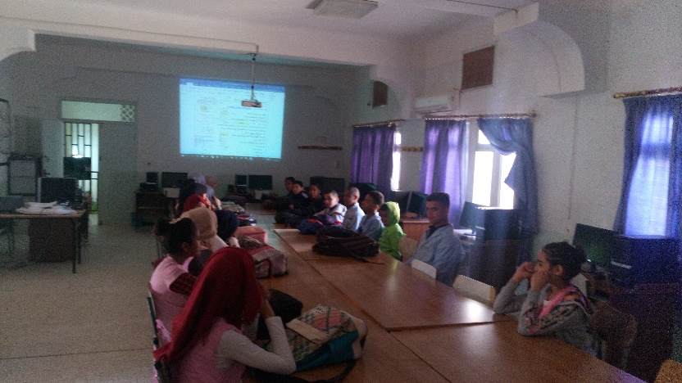
توجيهات للحفاظ على مخبر المعلوماتية
( تابع )
تثبيت البرامج المضادة للفيروسات في كل الأجهزة، تحدث آليا باستعمال شبكة Internet ومن المستحسن استعمال برنامج DeepFreeze على سبيل المثال..
من المستحسن العمل ببرامج تسيير المخبر مثل :NetopShcool Net support school - Classroom Spy Professional

Slide 21

توجيهات للحفاظ على مخبر المعلوماتية
( تابع )
السهر على أن كل الأجهزة تغلق بالطريقة التعليمية ( ابدأ إيقاف تشغيل الكمبيوتر إيقاف التشغيل ) و لا يغلق الجهاز من مخزن الطاقة مباشرة.
قطع التيار الكهربائي من القاطع التفاضلي ( Disjoncteur )
ترتيب الكراسي في أماكنها والحفاظ على المظهر العام للمخبر.

Slide 22
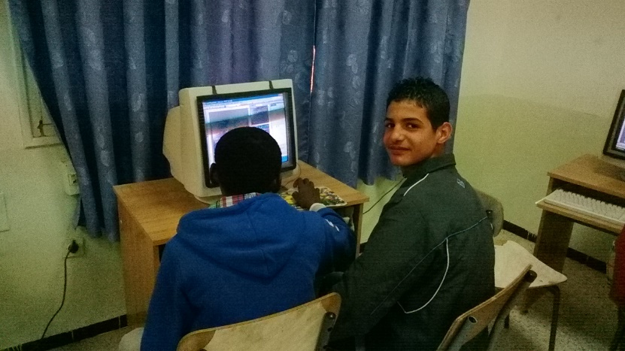
توجيهات للحفاظ على مخبر المعلوماتية
( تابع )
غلق الأبواب والنوافذ.
الحرص على توفير التهوية والإنارة الجيدة .
وجوب الاعتناء والاهتمام بنظافة المخبر نظرا لما يحتويه من أجهزة ثمينة وحساسة للغبار.
يتحمل التلميذ مسؤوليته الكاملة إزاء الجهاز الذي يستخدمه أثناء الحصة.

Slide 23
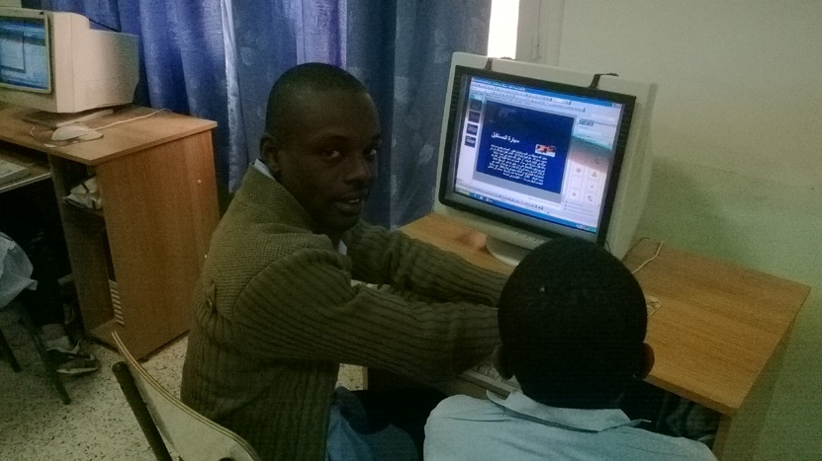
توجيهات للحفاظ على مخبر المعلوماتية
( تابع )
يحرص التلميذ في نهاية الحصة على إيقاف الجهاز بطريقة آمنة وتغطيته.
لا يسمح لأي تلميذ بتثبيت برامج دون إذن الأستاذ.
تعلق نسخة من هذه التوجيهات داخل المخبر وتسلم نسخة لكل أستاذ يدرس بالمخبر.

Slide 24
نصائح لتزيين القاعة
جمال المخبر أمر واجب لتوفير راحة التلميذ وراحة الأستاذ فيه ولهذا نعرض عليكم بعض النصائح
ألوان جدران القاعة: تختلف قاعة المعلوماتية عن باقي القاعات لحساسيتها وكذا لأهميتها ولذا يجب أن تكون ألوان الجدران والمنتشرة في القاعة مدروسة حسب التأثير النفسي.
وهذه بعض الألوان المناسبة لمخبر المعلوماتية
اللون الأزرق: البرودة والإحترام
البرتقالي: الهدوء وتقليص العنف
الأخضر: مساعد للعين
البنفسجي الفاتح: يريح الأعصاب

Slide 25
نصائح لتزيين القاعة ( تابع )
حاول إشراك التلاميذ في تزيين القاعة حتى يحافظوا عليها لأنها من جهدهم
استعن بالمجلات الحائطية من إنجاز التلاميذ في التزيين (لمسة التلميذ)
استعمل مكونات أو عتاد قديم للتزيين
استعمل نبات الصبار كتزيين وأيضا ليمتص الإشعاعات الصادرة عن الشاشة .

Slide 26

بعض المشاكل التي تواجه الأساتذة
أهم مشكل تواجه الأستاذ هو وضع كلمة السر في الحاسوب وأغلب الحواسيب مازالت مدة الضمان سارية المفعول لذلك فإن الأستاذ يجد حرجا في فتح الوحدة المركزية من أجل نزع البطارية لمدة وهذه الطريقة لم تعد ناجحة.
ما العمل؟
إليكم هذا الحل:

Slide 27

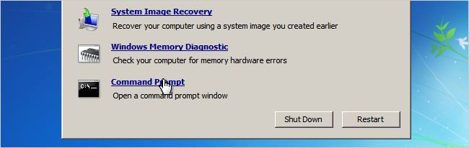
- قم بالإقلاع من سيدي ويندوز أو اضغط F8 واختر recovery
اختر اصلاح الحاسوب
ادخل الى موجه الأوامر
cd c:\windows\system32

Slide 28
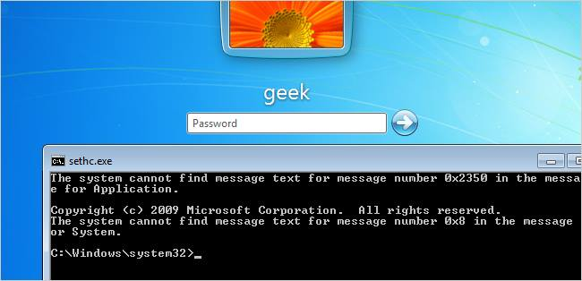
copy osk.exe osk000.exe
copy cmd.exe osk.exe
هذا الأمر يستبدل لوحه مفاتيح بموجه الأوامر
- أعد تشغيل الحاسوب وفي شاشه كلمه السر اضغط shift 5مرات وحدد خيار لوحه المفاتيح راح يظهر موجه الأوامر بدل لوحه المفاتيح.

Slide 29
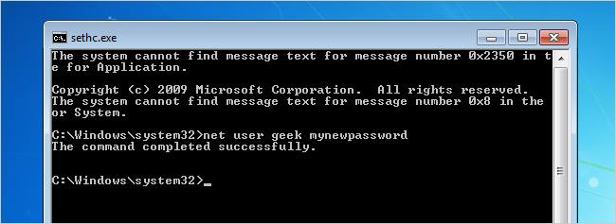
اكتب الأمر net user
راح يظهر المستخدمين
لنفرض أن المستخدم هنا اسمه geek
اكتب الأمر net user geek لحذف كلمه السر
أو الأمرnet user geek MyNewPassword
لجعل كلمه السر هي MyNewPassword

Slide 30
بعض المشاكل التي تواجه الأساتذة ( تابع )
هناك مشكل آخر وهو مثلا حدوث سرقة إحدى لواحق الحاسوب من طرف تلميذ أثناء الحصة .
ماهي الإجراءات الواجب اتخاذها؟
إذا عرف الفاعل يرفع تقرير إلى الإدارة مرفق بشهادة تلميذين من نفس الحصة .
إذا لم يعرف الفاعل وتستر التلاميذ على الأمر ... يتم رفع تقرير للإدارة بجميع الفوج وبالتالي يتكفل هذا الفوج بالتعويض المادي.

Slide 31
بعض المشاكل التي تواجه الأساتذة ( تابع )
في حالة عدم معرفة الفاعل أي عدم إدراك وقت السرقة يرفع تقرير للإدارة مع تحمل الأستاذ المسؤولية الكاملة والتعويض المادي.
في بعض الأحيان يلاحظ كسر للباب أو النوافذ هنا يتراجع الأستاذ عن فتح القاعة ويبلغ الإدارة فورا
إذا حدثت السرقة ولم يلاحظ كسر للباب أو النوافذ يجب رفع تقرير بضياع عتاد وطلب فتح تحقيق وهنا لا يتحمل الأستاذ المسؤولية (طبعا إذا لم يحتفظ بنسخة من المفتاح خارج أوقات العمل)

Slide 32
في الختام
قـاعة المعلوماتية هي مرآتك يا أستاذي ,جمـــالها من جمالك ،بهاؤها من خفة روحك. فكل مجهود تضعـه في عملك لن يضيع سدى ،حتما سيعود عليك بطريقة أو بأخرى .
ضع بصمتك في مؤسستك وكن فخرا لنفسك أولا و لتلاميذك
أهم شيء في عملك النية الصادقة والإخلاص لله .

Slide 33
ورغم أن جل مخابر المعلوماتية في أرض الواقع بعيدة كل البعد عن هذا . فعلى الأستاذ أن لا يفشل وأن يكافح من أجل تجسيد المشروع ببدل مجهوداته و بالإلحاح المتواصل على الإدارة وباطلاع السيد المفتش عن كل صغيرة وكبيرة
كلمة لابد منها

Slide 34
الموقع الإلكتروني للمفتشية www.info.ohbrahim.com
البريد الإلكتروني للمفتشية info.inspect30@gmail.com

Slide 35

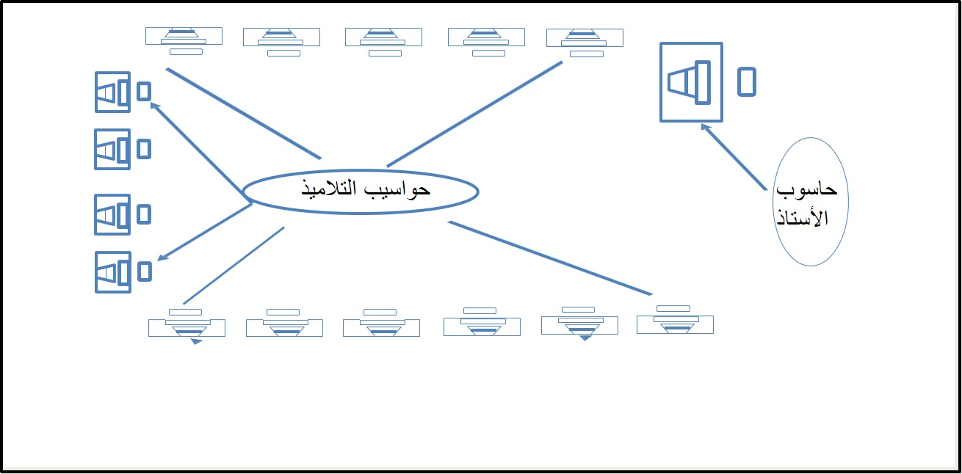
مخطط المخبر )وثيقة رقم 4 )

Slide 36
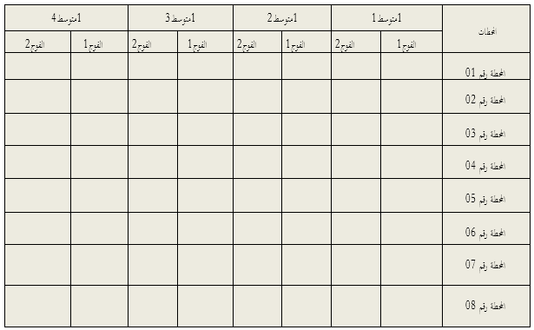

نموذج مخطط الجلوس - خاص بالأستاذ - )وثيقة رقم 1)

Slide 37
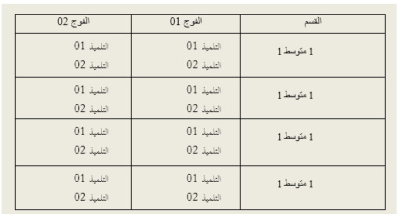
نموذج مخطط الجلوس – خاص بالمحطات –( وثيقة رقم 2 )
المحطة رقم: 01

Slide 38
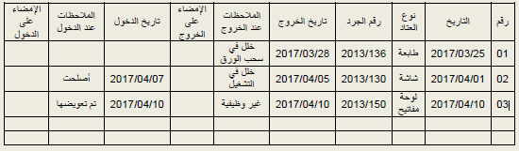
سجل المخبر ( وثيقة رقم 3 )

Slide 39
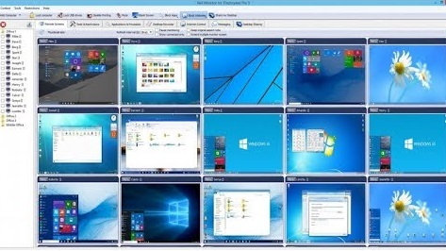
Classroom Spy Professional

Slide 40
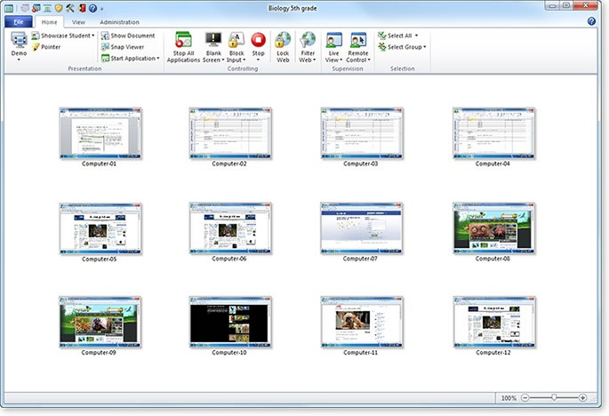
NetopShcool

Slide 41
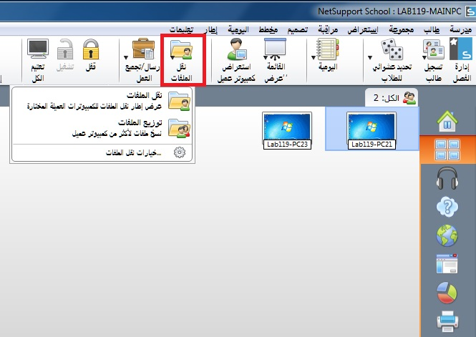
Net support school

Slide 42
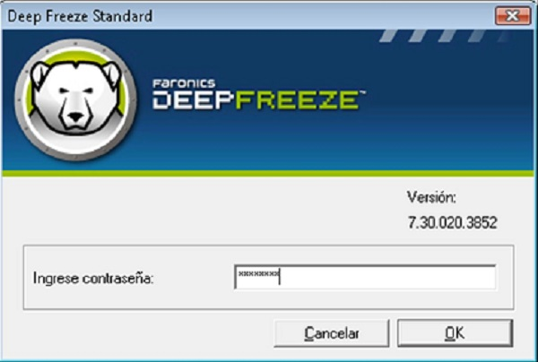
DeepFreeze

